Slide 1
burzy
Analýza investíc, 2025/26
Katarína Čorejová

Slide 2
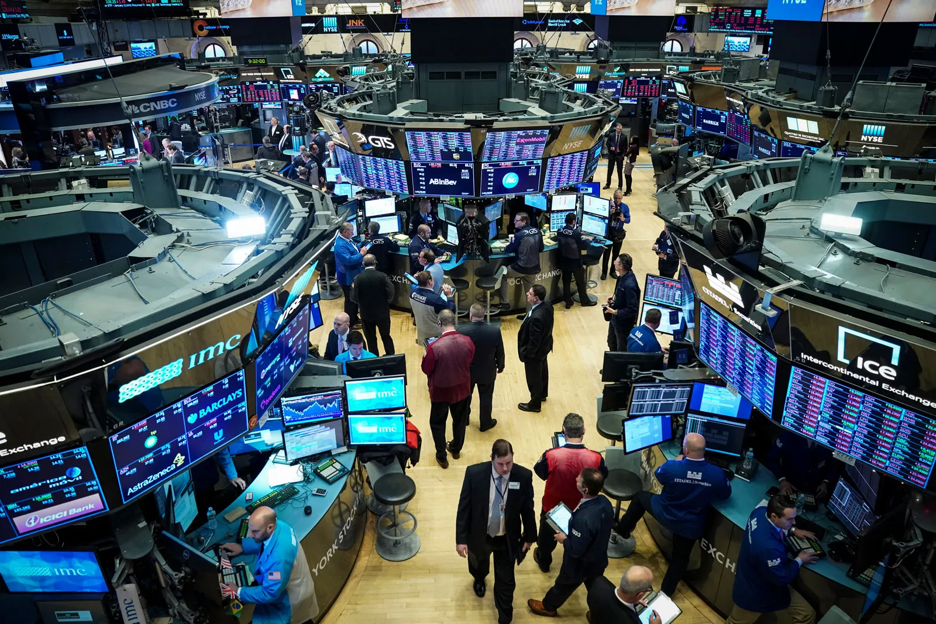
Čo je burza?
Organizovaný trh – transparentné a regulované obchodovanie
Obchodujú sa vlastnícke podiely v spoločnostiach (akcie), cenné papiere, finančné deriváty,...
Účastníci trhu: investor/klient, broker/maklér, trader, burza
Spájajú investorov, brokerov a traderov

Slide 3
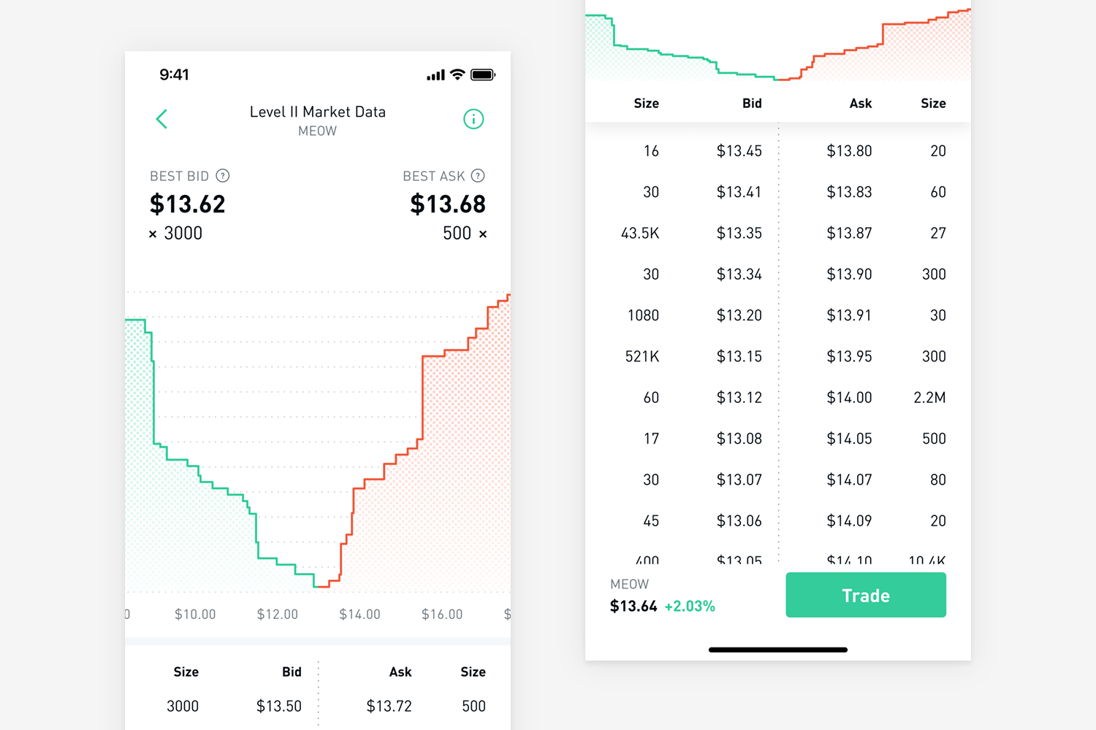
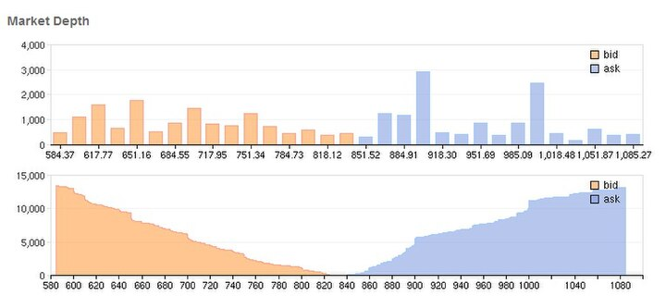
Ako burzy fungujú
Kniha objednávok (order book) – záznam bid/ask, market depth
Burza umožňuje firmám získavať kapitál
Primárny trh (IPO), Sekundárny trh
Market makers : neustále uvádzajú ceny na bid a ask, likvidita, volatilita

Slide 4
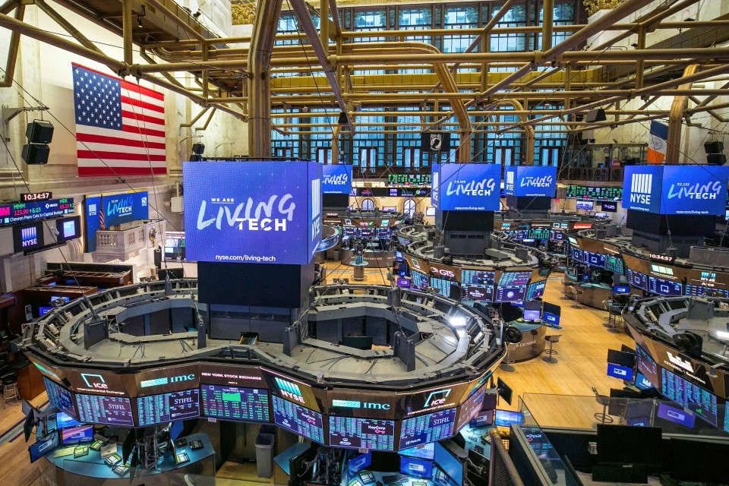
Typy búrz
Aukčné burzy
Elektronické burzy
Obchodovanie formou aukcie
Cena vzniká ako najvyšší bid a najnižší ask (na základe knihy objednávok)
obchodovanie plne online
odstraňuje potrebu dealerov

Slide 5
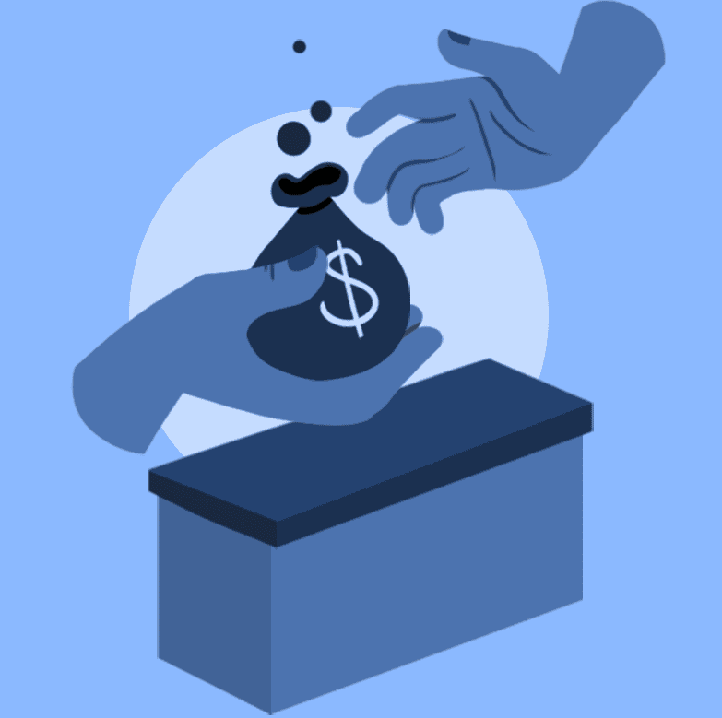
Typy búrz
Mimoburzové trhy (OTC)
Dealer market
Obchodovanie mimo centralizovaných búrz
Nespĺňajú podmienky pre prijatie na iné burzy
Obchodovanie malých, rizikových alebo nových spoločností
Bid a ask je od market makerov, nie od investorov
Market maker nastaví svoju bid a ask cenu
Investori obchodujú s market makerom (nie medzi sebou)

Slide 6
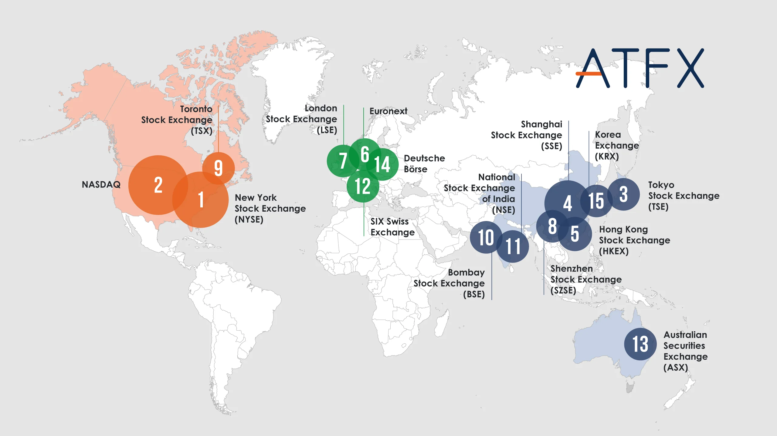
Významné svetové burzy
NYSE (USA) – najväčšia burza na svete
NASDAQ (USA) – technologické spoločnosti
London stock exchange (LSE; UK) – jedna z najstarších na svete
Tokyo stock exchange (Japonsko)
Shanghai stock exchange (Čína) – jedna z najrýchlejšie rastúcich, štátne a priemyselné podniky
Euronext – orig. Amsterdam, Paríž, Brusel

Slide 7
Otváracie a zatváracie časy búrz
Burza | Náš čas
NYSE, NASDAQ (New York) | 15:30 – 22:00
London (LSE) | 9:00 – 17:30
Tokyo | 1:00 – 7:00
Euronext | 9:00 – 17:30

Slide 8
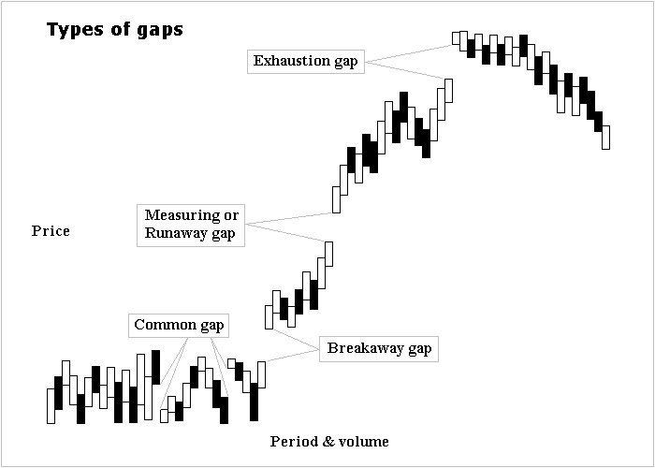
Rôzne zatváracie časy
NYSE zatvorí, LSE alebo Tokyo otvorené a ceny sa hýbu ďalej = Opening gap
Gap up/Gap down
Ďalšie medzery:
Common gaps – nepredchádza žiadna významná udalosť, malé, nesignalizujú nákup/predaj
Breakaway gaps – výrazný pohyb von s cenového rozsahu, potvrdzujú nový trend, sprevádzané vyšším objemom obchodovania
Runaway gaps – v strede silného trendu, signalizujú pokračovanie trendu
Exhaustion gaps – na konci silného trendu, signalizujú obracanie trendu

Slide 9
Arbitráž na burze
Dlhopisy uvedené zároveň na rôznych burzách
Krátkodobo odlišné ceny (rozdielny čas, likvidita)
Vzniká arbitráž
Príklad: Rovnaký dlhopis stojí 100€ v Londýne a 101€ v Tokyu.
Londýn -> vysoký nákup
Tokyo -> vysoký predaj
=> ceny sa vyrovnajú
Zvyšuje likviditu, efektívnosť trhu; riziko nedostatku kupcov/predávajúcich, legálne a regularizačné riziká.

Slide 10
Ďakujem za pozornosť

